Slide 1
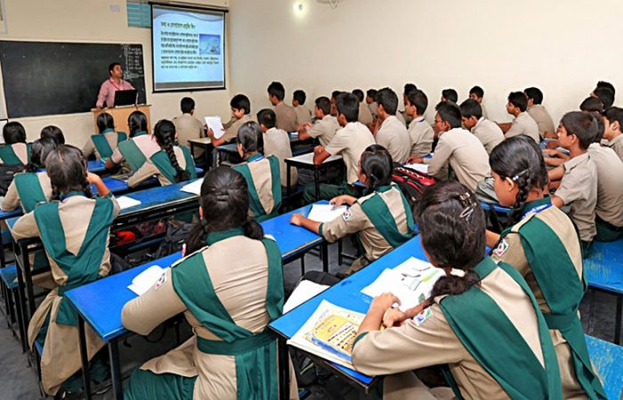
মাল্টিমিডিয়া ক্লাসে স্বাগত

Slide 2
পরিচিতি
ইশরাত জাহান
সহকারী শিক্ষক,
বাংলাবাজার সরকারি বালিকা উচ্চ বিদ্যালয় ,
ঢাকা।
শ্রেণি- ৭ম
বিষয়: বাংলা ১ম পত্র (কবিতা)
সময়: ৫০ মিনিট
তারিখ: ১৯-০৮-২০২০ইং.

Slide 3
এসো ভিডিওটি মনোযোগ দিয়ে দেখি…
এই অক্ষরে
ভিডিওটির সাথে তোমাদের পাঠের কোন বিষয়ের মিল রয়েছে ?

Slide 4
এই অক্ষরে
মহাদেব সাহা

Slide 5
শিখনফল
এই পাঠ শেষে শিক্ষার্থীরা…
কবি পরিচিতি বলতে পারবে;
কবিতাটি প্রমিত উচ্চারণে আবৃত্তি করতে পারবে;
নতুন শব্দগুলো বাক্যে প্রয়োগ করতে পারবে;
‘এই অক্ষরে’ কবিতাটির মূলভাব বিশ্লেষণ করতে পারবে।

Slide 6
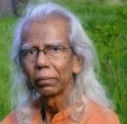
জন্মঃ
১৯৪৪ খ্রিস্টাব্দের
৫ আগস্ট সিরাজগঞ্জ জেলায়।
কবি পরিচিতি
পুরস্কারঃ
বাংলা একাডেমি,
একুশে পদক
সাহিত্যঃ
কবিতা, প্রবন্ধ,
শিশু সাহিত্য
কর্মজীবনঃ
সাংবাদিকতা
রচনাঃ
এই গৃহ এই সন্ন্যাস,
অস্তমিত কালের
গৌরব
মহাদেব সাহা

Slide 7
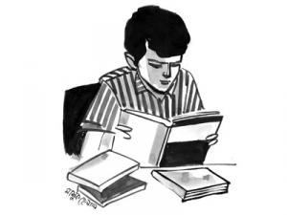
একক কাজ(৫ মিনিট)
কবি ‘মহাদেব সাহা’ -এর জন্ম পরিচয় লেখ ।

Slide 8
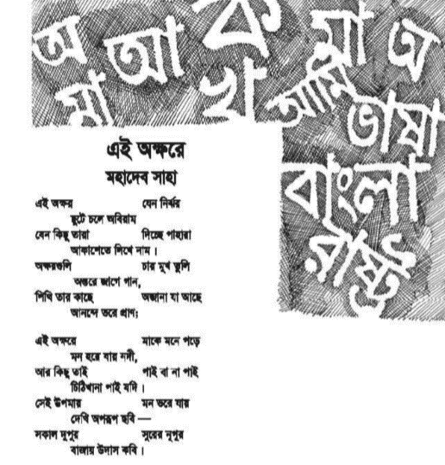
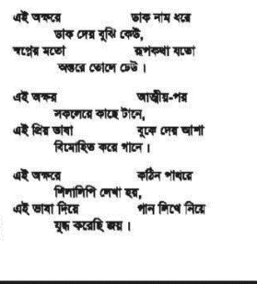
আদর্শ পাঠ

Slide 9
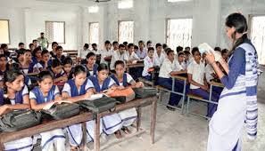
সরব পাঠ

Slide 10
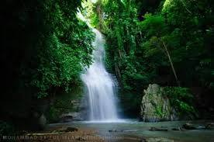
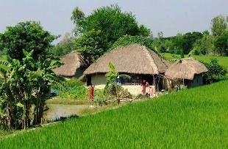
আজকের পাঠের নতুন শব্দের অর্থ জেনে নিই …
নির্ঝর
ঝরনা
খুব সুন্দর
অপরূপ

Slide 11
আরো কিছু শব্দার্থ শিখে নিই…
অক্ষর বলতে বর্ণ কিন্তু কবিতায় মাতৃভাষা বোঝানো হয়েছে।
অক্ষর
পায়ে পরার অলংকার।
নূপুর

Slide 12
জোড়ায় কাজ (৭ মিনিট)
অক্ষর, নির্ঝর এবং নূপুর শব্দ দিয়ে দুইটি বাক্য গঠন কর।

Slide 13
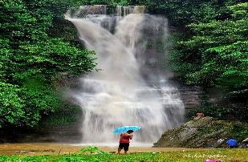
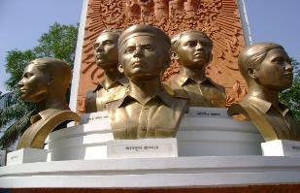
এই অক্ষর যেন নির্ঝর
ছুটে চলে অবিরাম
যেন কিছু তারা দিচ্ছে পাহারা
আকাশেতে লিখে নাম।

Slide 14
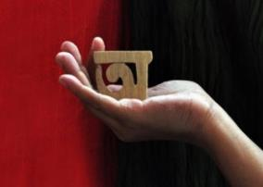
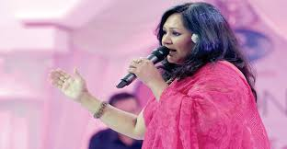
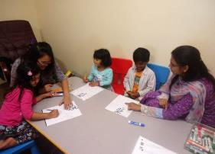
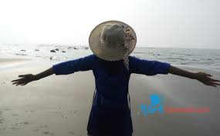
অক্ষরগুলি চায় মুখ তুলি
অন্তরে জাগে গান,
শিখি তার কাছে অজানা যা আছে
আনন্দে ভরে প্রাণ;

Slide 15
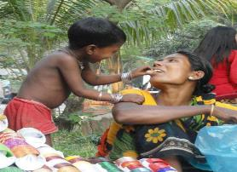
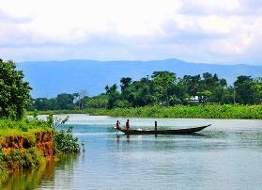
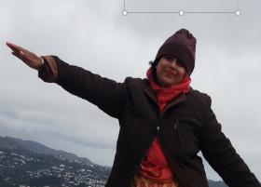
এই অক্ষরে মাকে মনে পড়ে
মন হয়ে যায় নদী,
আর কিছু তাই পাই বা না পাই
চিঠিখানা পাই যদি।

Slide 16
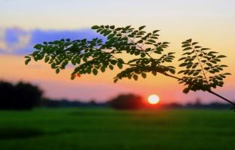
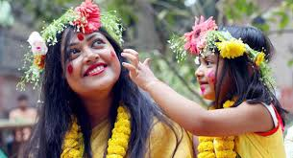
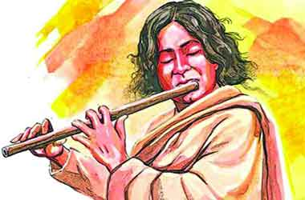
সেই উপমায় মন ভরে যায়
দেখি অপরুপ ছবি -
সকাল দুপুর সুরের নূপুর
বাজায় উদাস কবি ।
Notes:
ইন্টারনেট সংযোগ রেখে এক্সেল আইকন-এ ক্লিক করি। তাহলে Youtube হতে ভিডিও চালু হবে।

Slide 17
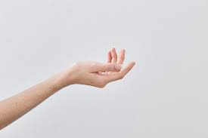
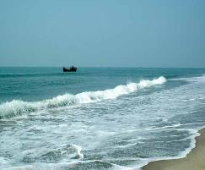
এই অক্ষরে ডাক নাম ধরে
ডাক দেয় বুঝি কেউ,
স্বপ্নের মতো রূপকথা যতো
অন্তরে তোলে ঢেউ।

Slide 18
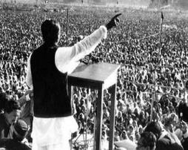
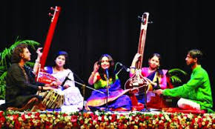
এই অক্ষর আত্মীয়-পর
সকলেরে কাছে টানে,
এই প্রিয় ভাষা বুকে দেয় আশা
বিমোহিত করে গানে।

Slide 19
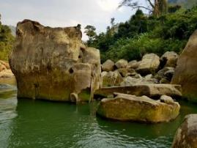
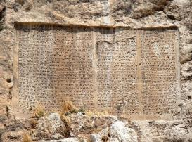
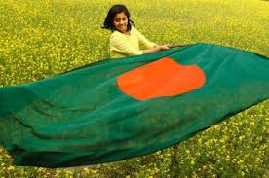
এই অক্ষরে কঠিন পাথরে
শিলালিপি লেখা হয়,
এই ভাষা দিয়ে গান লিখে নিয়ে
যুদ্ধ করেছি জয়।

Slide 20
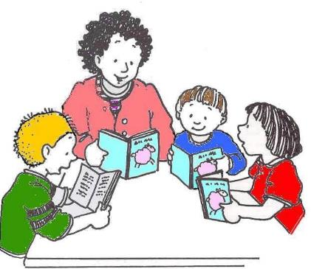
দলগত কাজ(১০মিনিট)
ক দলঃ‘যেন কিছু তারা দিচ্ছে পাহারা আকাশেতে লিখে নাম’- বলতে কবি কী বুঝিয়েছেন?
খ দলঃ‘ছুটে চলে অবিরাম ’বলতে কবি কী বুঝিয়েছেন?
Notes:
কাজ শিক্ষকের নিজের মত করে দিতে পারেন ।

Slide 21
মূল্যায়ন
বহুনির্বাচনী প্রশ্ন
১। কবি মহাদেব সাহা জন্মগ্রহণ করেন কত সালে?
(ক) ১৯৪১ সালে
(খ) ১৯৪২ সালে
(গ) ১৯৪৩ সালে
(ঘ) ১৯৪৪ সালে
২। ‘এই অক্ষরে’ কবিতায় কাকে মনে পড়ার কথা বলা হয়েছে?
(ক) প্রিয়জনকে
(খ) মাকে
(গ) দেশকে
(ঘ) ভাষাকে

Slide 22
উত্তর সঠিক হয়েছে (ধন্যবাদ)
মূল্যায়ন (বহুনির্বাচনি প্রশ্ন)
আবার চেষ্টা করো
৩।নমিতারা ভাইবোন মিলে অবসর সময়ে বাক্য গঠনের খেলা খেলে। নমিতাদের তৈরি কোন বাক্যটি সঠিক ?
প্রকৃতির অপরূপ সাজে আমি মুগ্ধ।
ii. পাখি নিত্য আকাশে উড়ে ।
iii. আমি নূপুর পড়তে খুব ভালবাসি।
নিচের কোনটি সঠিক?
ক.i ও ii
খ.i ও iii
গ.ii ও iii
ঘ.i ,ii ও iii
Notes:
ঞ্ছোট আরো প্রশ্ন শিক্ষক নিজে দিতে পারেন

Slide 23
মূল্যায়ন (বহুনির্বাচনি প্রশ্ন)
৪. ‘ বাংলা অক্ষরে মাকে মনে পড়ে’ কারণ -
i. এই ভাষা মাতৃভাষা
ii. এটা মায়ের কাছ থেকে শেখা
iii. মানুষ মাত্রই দুর্বল
নিচের কোনটি সঠিক?
(ক) iও ii
(খ) ii ও iii.
(গ) i ও iii
(ঘ) i ,ii ও iii.

Slide 24
মূল্যায়ন
৫।অক্ষরগুলি চায় মুখ তুলি
অন্তরে জাগে গান,
শিখি তার কাছে অজানা যা আছে
আনন্দে ভরে প্রাণ;
উপরের চরণগুলো আবৃত্তি করো।
৬।এই অক্ষর কীভাবে সবাইকে আত্মীয়তার বন্ধনে আবদ্ধ করে যুদ্ধ জয় করতে অনুপ্রাণিত করেছে?

Slide 25
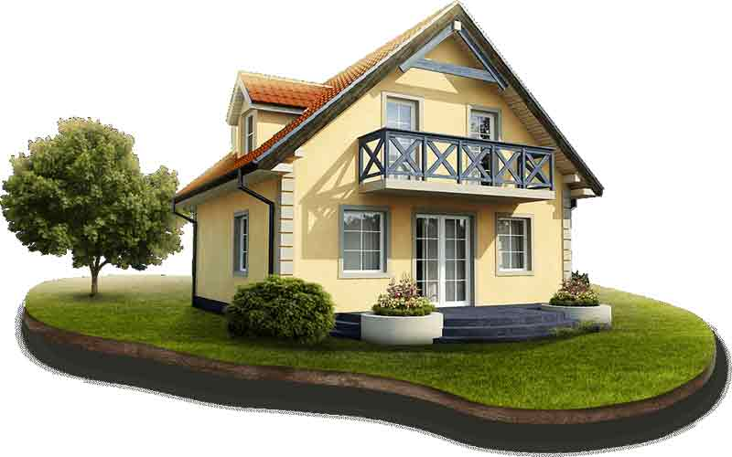
বাড়ির কাজ
‘এই অক্ষরে’ কবিতায় কবি মহাদেব সাহা মাতৃভাষার প্রতি যে শ্রদ্ধা ও ভালোবাসা ব্যক্ত করেছেন, তোমার ব্যক্তিগত জীবনে এই শিক্ষা কীভাবে কাজে লাগাবে ? কবিতার আলোকে বিশ্লেষণ কর ।
Notes:
শিক্ষক বাড়ির কাজ নিজের ইচ্ছামত দিতে পারেন ।

Slide 26
তোমাদের সবাইকে ধন্যবাদ

